Slide 1
Под патронажа на:
Медийни партньори:
Официални партньори:

Slide 2
Проект “Планета”
Наименование на училището:ЧПГЧО “Челопеч”
Клас / група: 11клас

Slide 3
АВТОРСКИ ЕКИП
………..…
…………
Мария-Антоанета Петкова, ученичка от 11 клас в ЧПГЧО “Челопеч”
Божидара Станкова, ученичка от 11 клас в ЧПГЧО “Челопеч”
Ръководител:Камелия Савова

Slide 4
ИМПЛЕМЕНТИРАНЕ И АДАПТИРАНЕ НА ДЕЙНОСТИТЕ В КЛАСНАТА СТАЯ
Образователни цели на проекта
Как дейностите се интегрират с учебната програма?
Проекта има за цел да осведоми малките ученици за различни аспекти на екологичния живот. Чрез игри те възприемат и се мотивират да вкарат практиките и знанията в своето ежедневие.
Проектът би могъл да бъде интегриран в учебните занятия на обширна група от възрасти- от 3ти до 6ти клас, като той може да бъде както използван за вкарване на нова информация чрез игрите, така и за упражняването ѝ и по-доброто ѝ усвояване.

Slide 5
?
РЕАЛИЗАЦИЯ НА ПРОЕКТА
Работен процес
Развити компетенции
Постигнати учебни цели
Работният процес протече гладко и неусетно. Работата по проекта беше разпределена точно по равно между Мария-Антоанета и Божидара. А работата беше не само разделена,ами удвоена заради старанието и креативността ни. Всичко от идеята до физическата реализация на проекта бива осъществена от нас двете.
При работата върху проекта развихме креативността си и новаторското мислене, а заедно с тях и способността за работа в екип с различни програми. Задачата за изготвянето на проекта също така ни предостави възможността да работим и подбираме информацията, като по този начин ние се поставяме в обувките на учителя и осъзнаваме важността не само на обгърнатите теми,ами и на хората, които някога са ги предоставили на нас.
Успяхме да постигнем успеха от направата на игра, подпомагаща на учениците и внедряваща екологичните идеи в ранна възраст.

Slide 6
НОВАТОРСТВО И ТВОРЧЕСТВО
Смятаме,че успяхме да създадем проект, който илюстрира новаторството и творчеството у нас. С интересен вид игрите в него привличат вниманието на играчите и успяват не само да ги научат на първостепенни екологични принципи, но и да развият същите качества и у тях самите. Тъй като те са гъвкави и интересни, биха били подходящи за всички хора и именно това ги прави специални.

Slide 7
ПОСТИГНАТИ РЕЗУЛТАТИ
●Не просто игра
Успяхме да осъществим интерактивна игра, която умее да предава информация и същевременно да сплотява, да утвърждава и да забавлява.

Slide 8
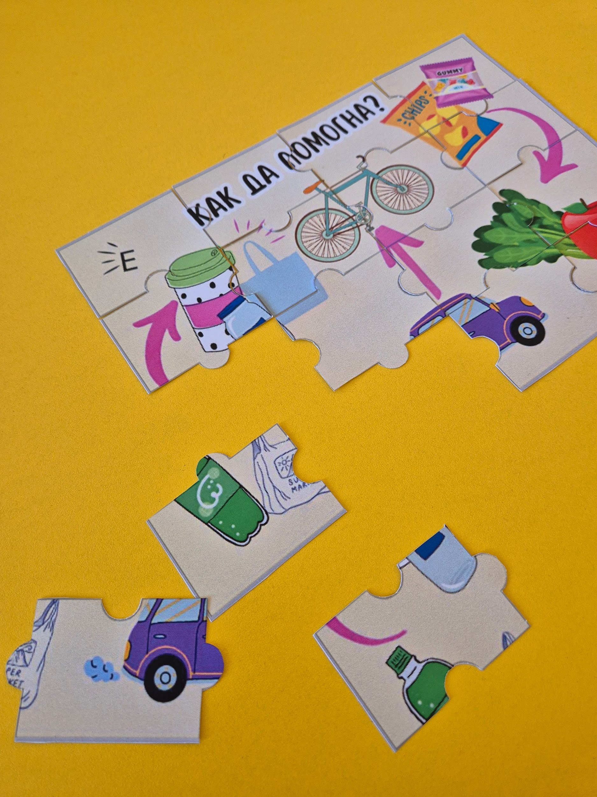
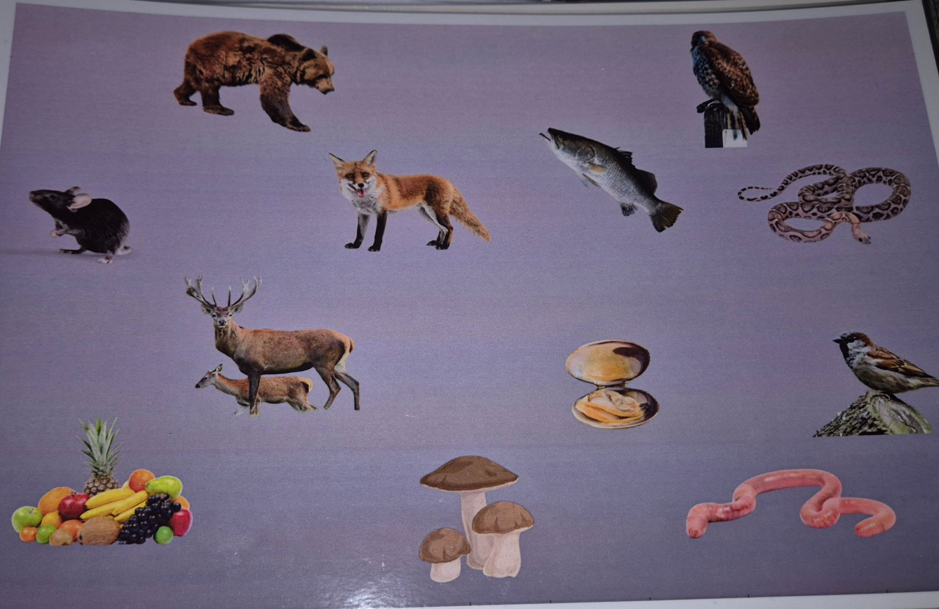
СНИМКИ И ВИДЕО
Игра в кутия 2- Хранителна верига:
Игра в кутия 1- Кръговрата на водата:
Игра в кутия 3- “Как да помогна?”:

Slide 9
МОЛЯ, НЕ СЕ КОЛЕБАЙТЕ ДА СПОДЕЛИТЕ ДОПЪЛНИТЕЛНИ КОМЕНТАРИ ИЛИ МИСЛИ:
За направата на игрите използваме множество програми,едни от които са Канва, генератор за пъзели, Гугъл приложенията, онлайн обратен брояч и др. В същото време решихме да направим заниманията, отделени от технологиите, не само за да създадем забава при учебния процес, но и да предадем идеята, че промяната идва чрез действието в истинския живот.

Slide 10
Концепция
Идеята на играта е чрез последователно отваряне на 6 кутии, в които се съдържат игри, да се открие думата, деактивираща обратния брояч.

Slide 11
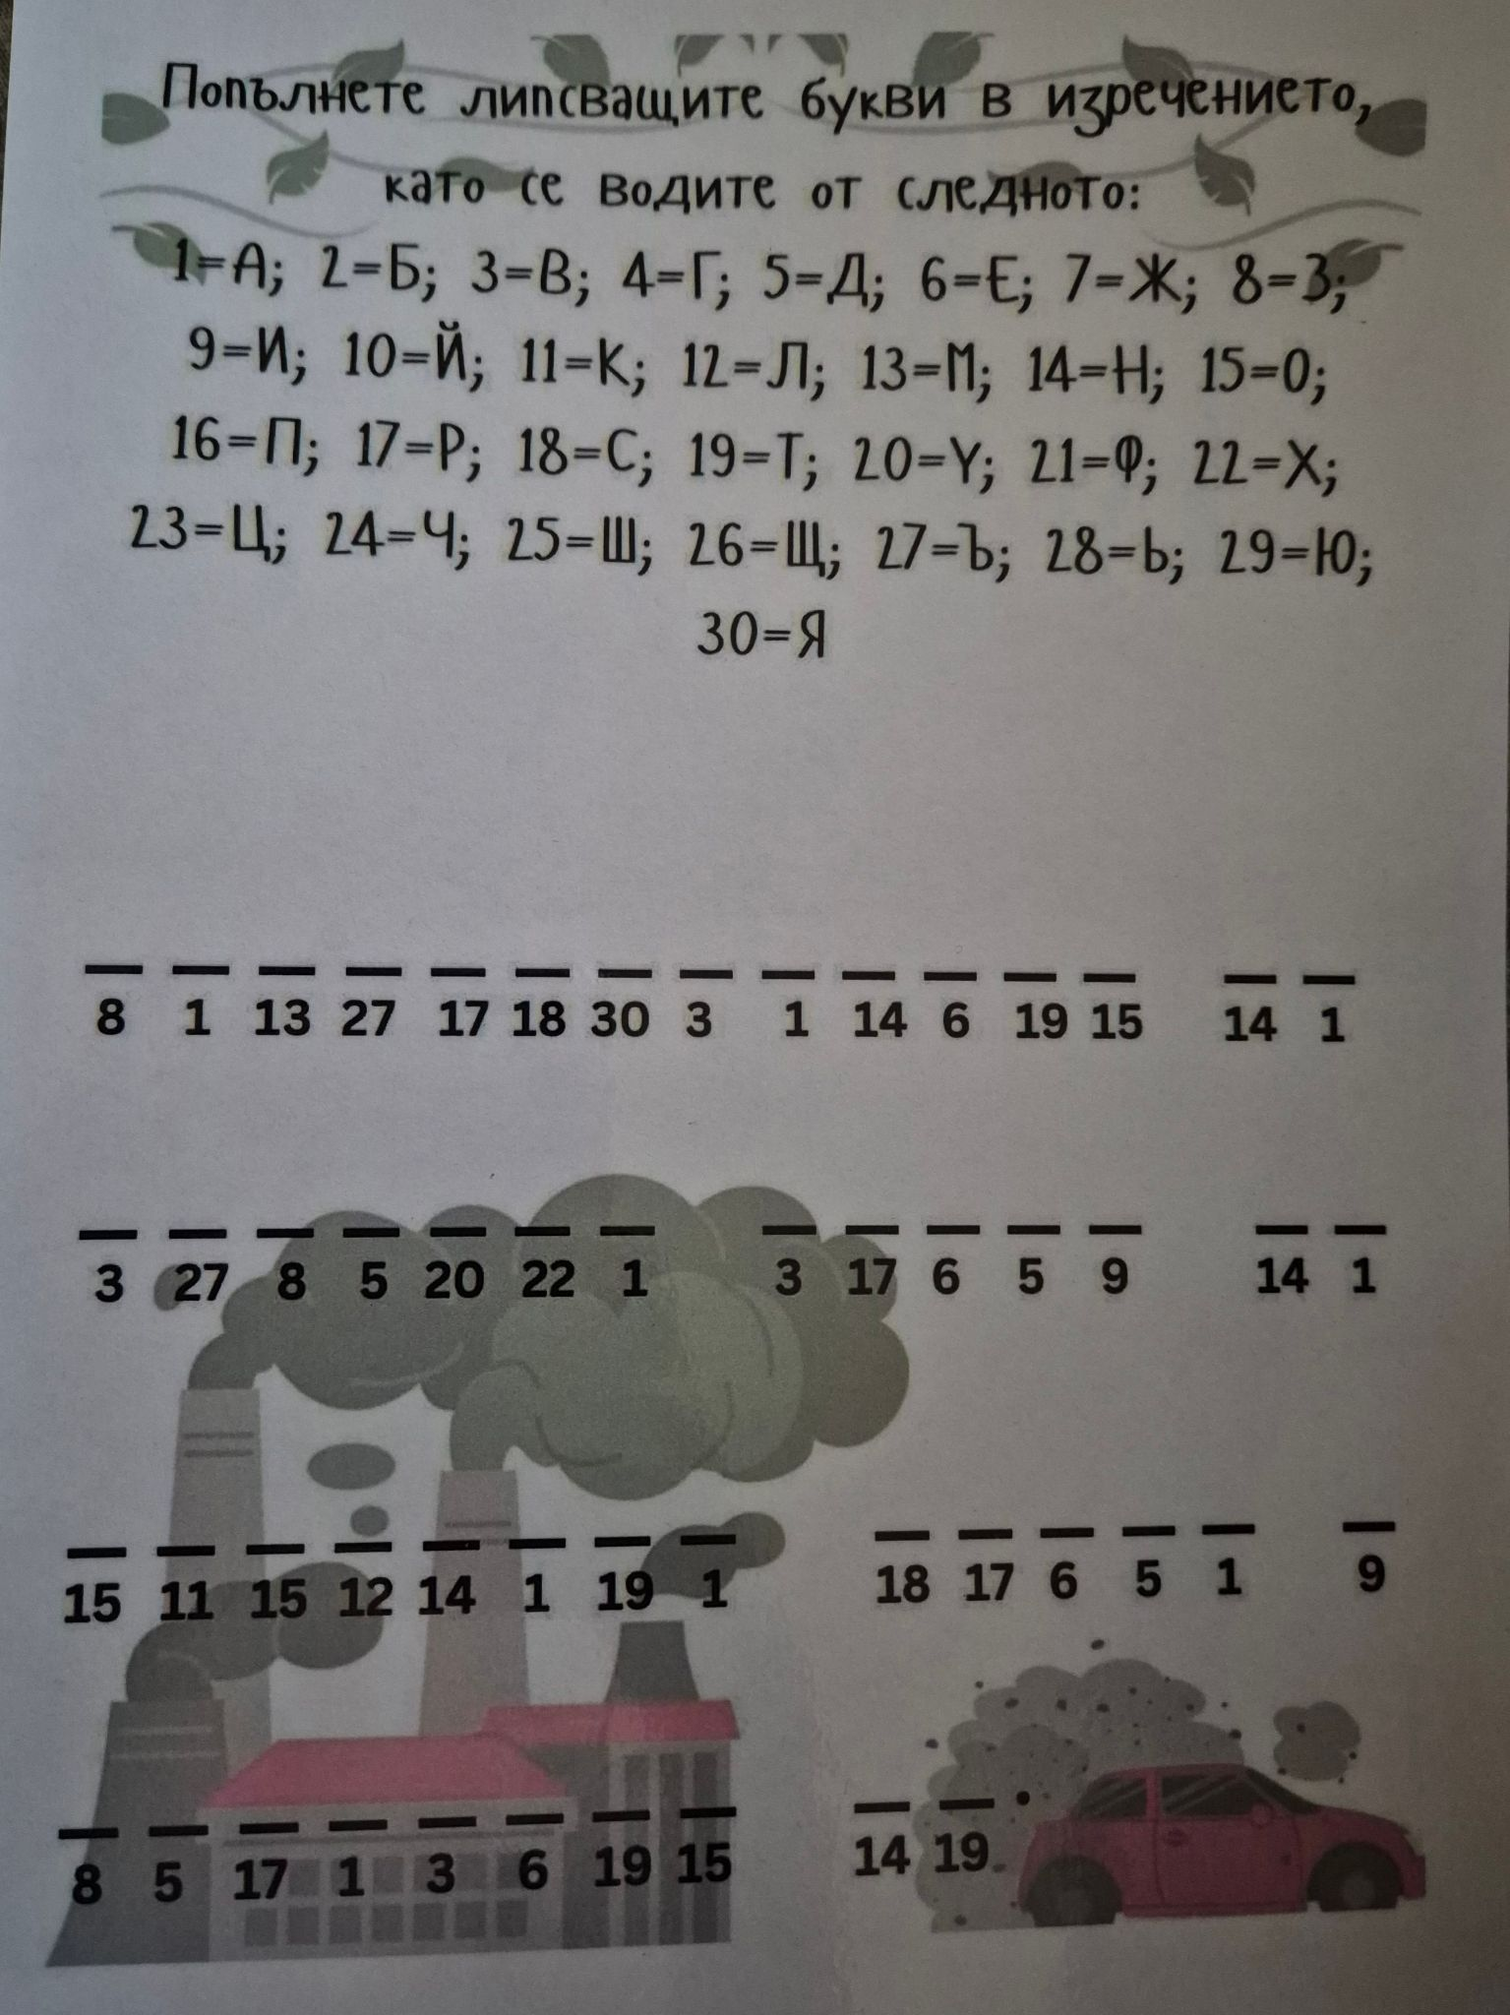
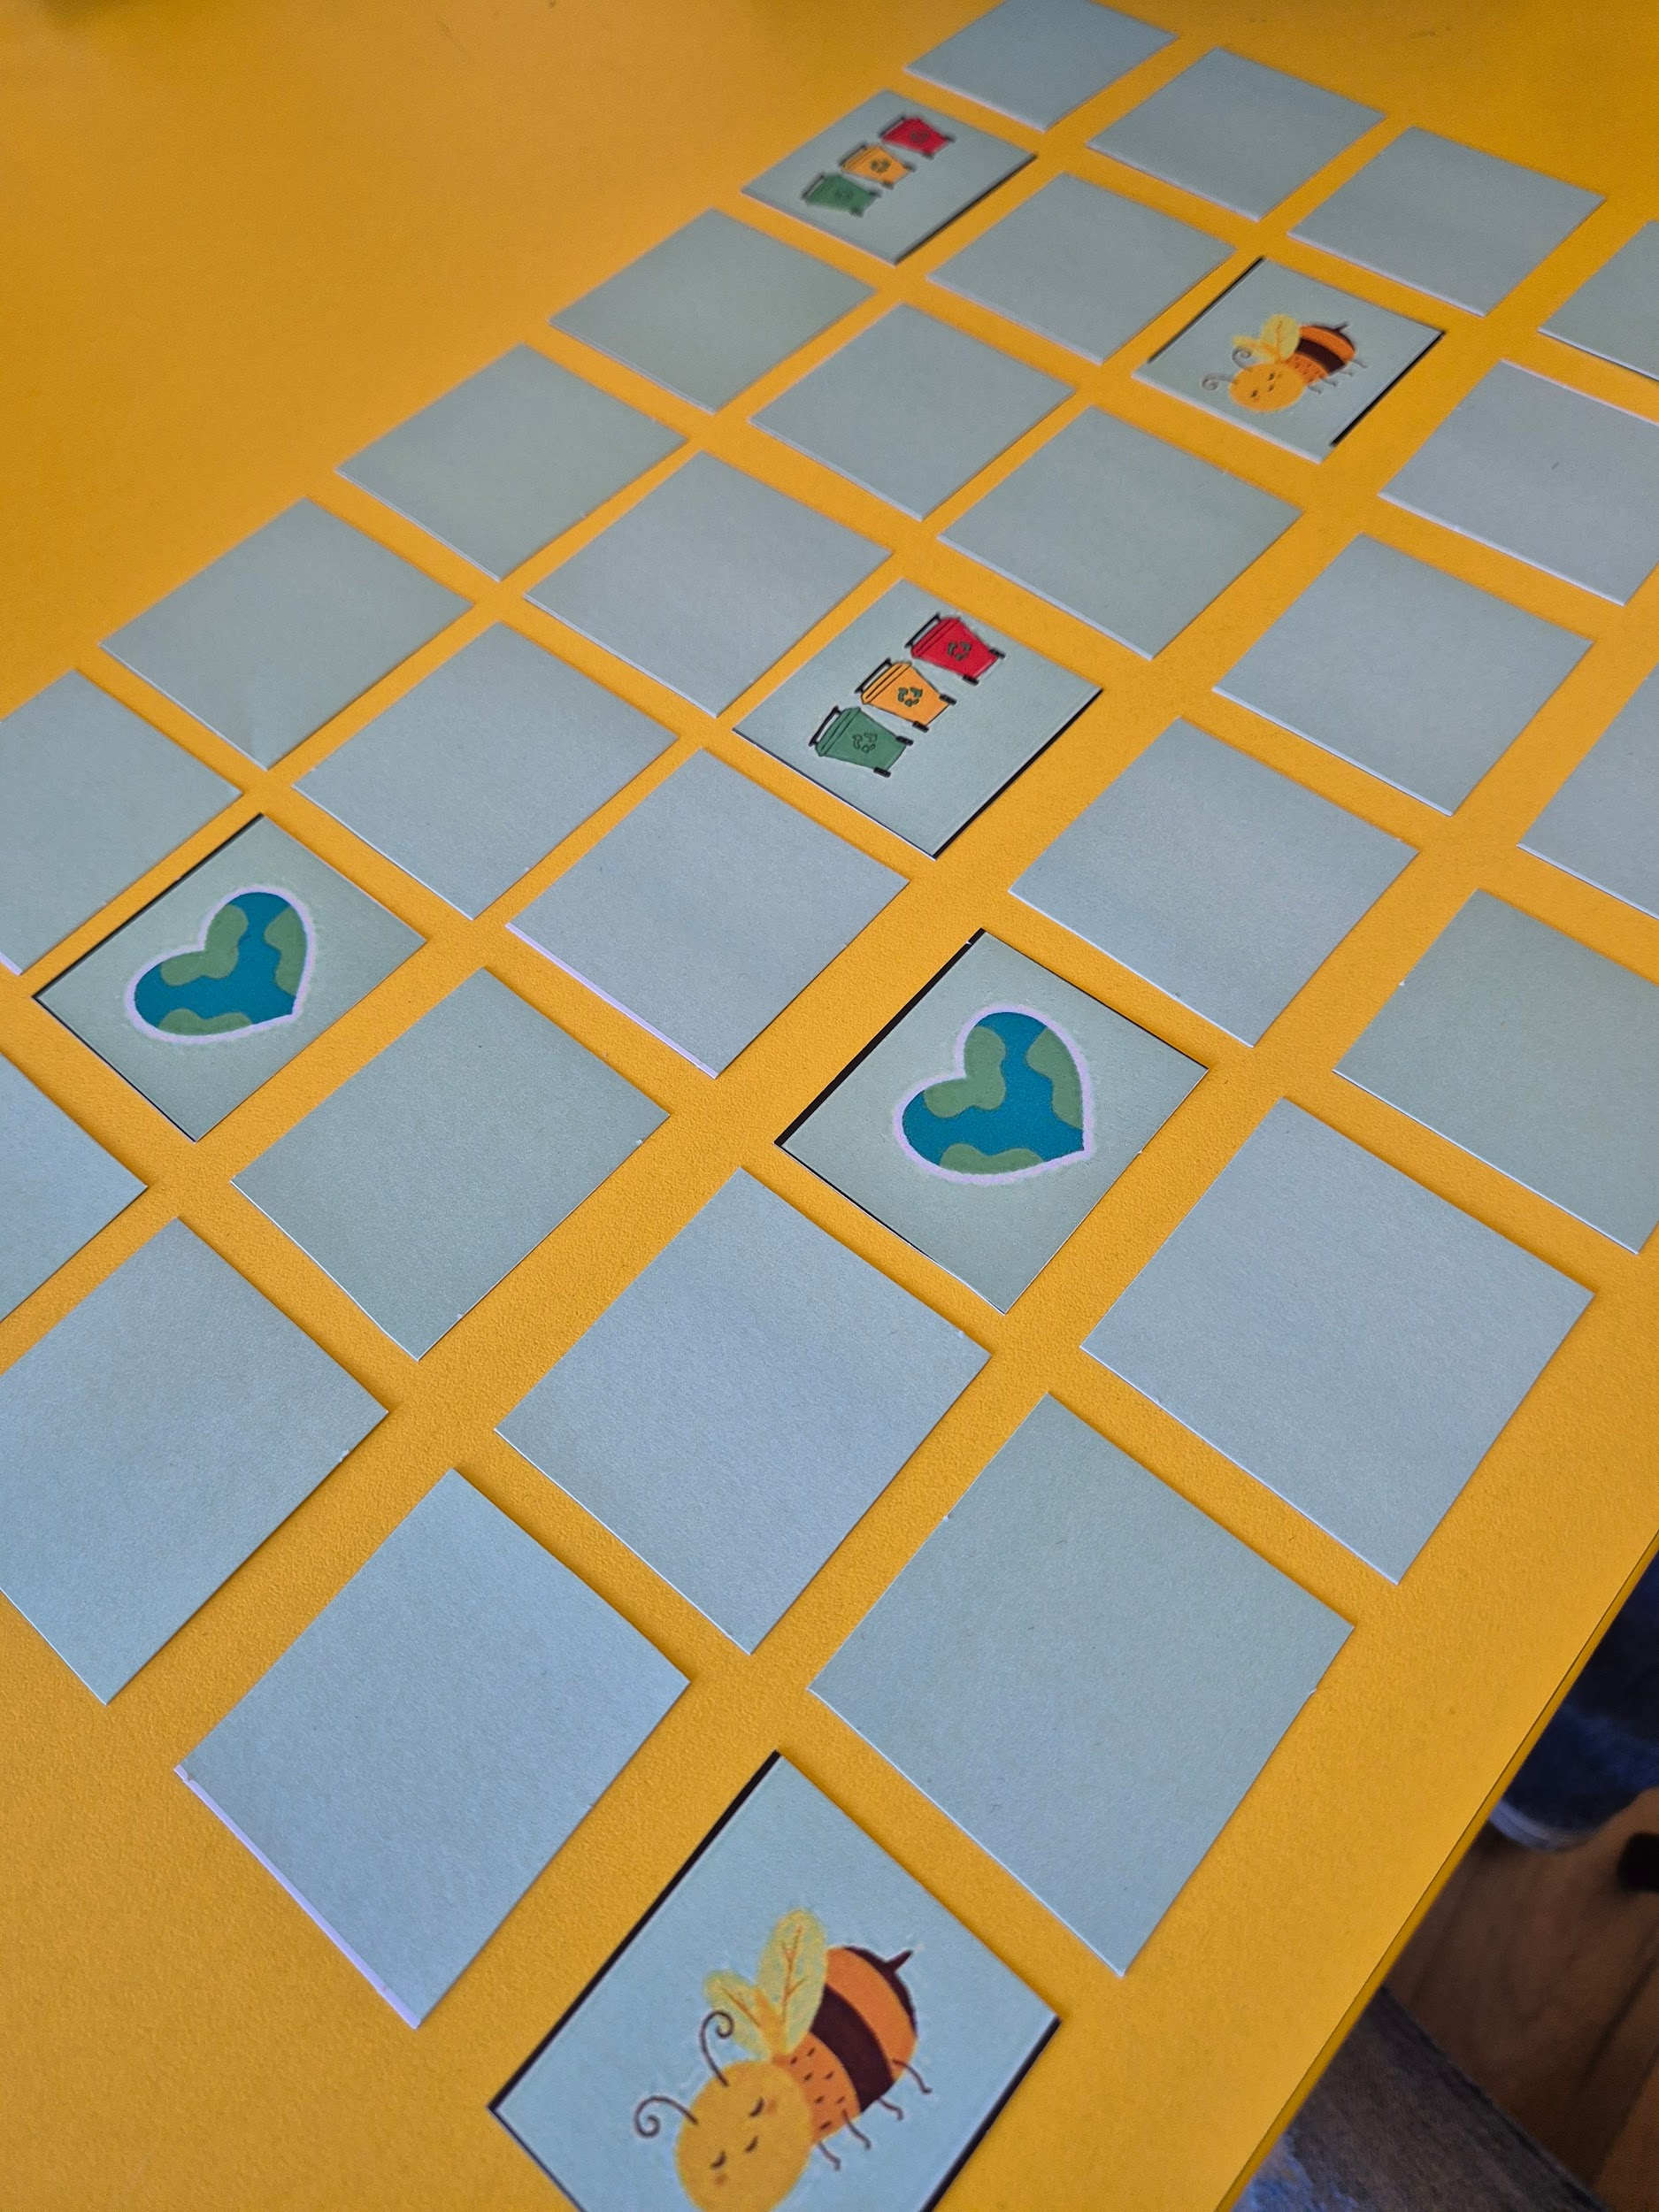
Игра в кутия 4-Въздухът,който дишаме:
Игра в кутия 6 - memory cards:

Slide 12
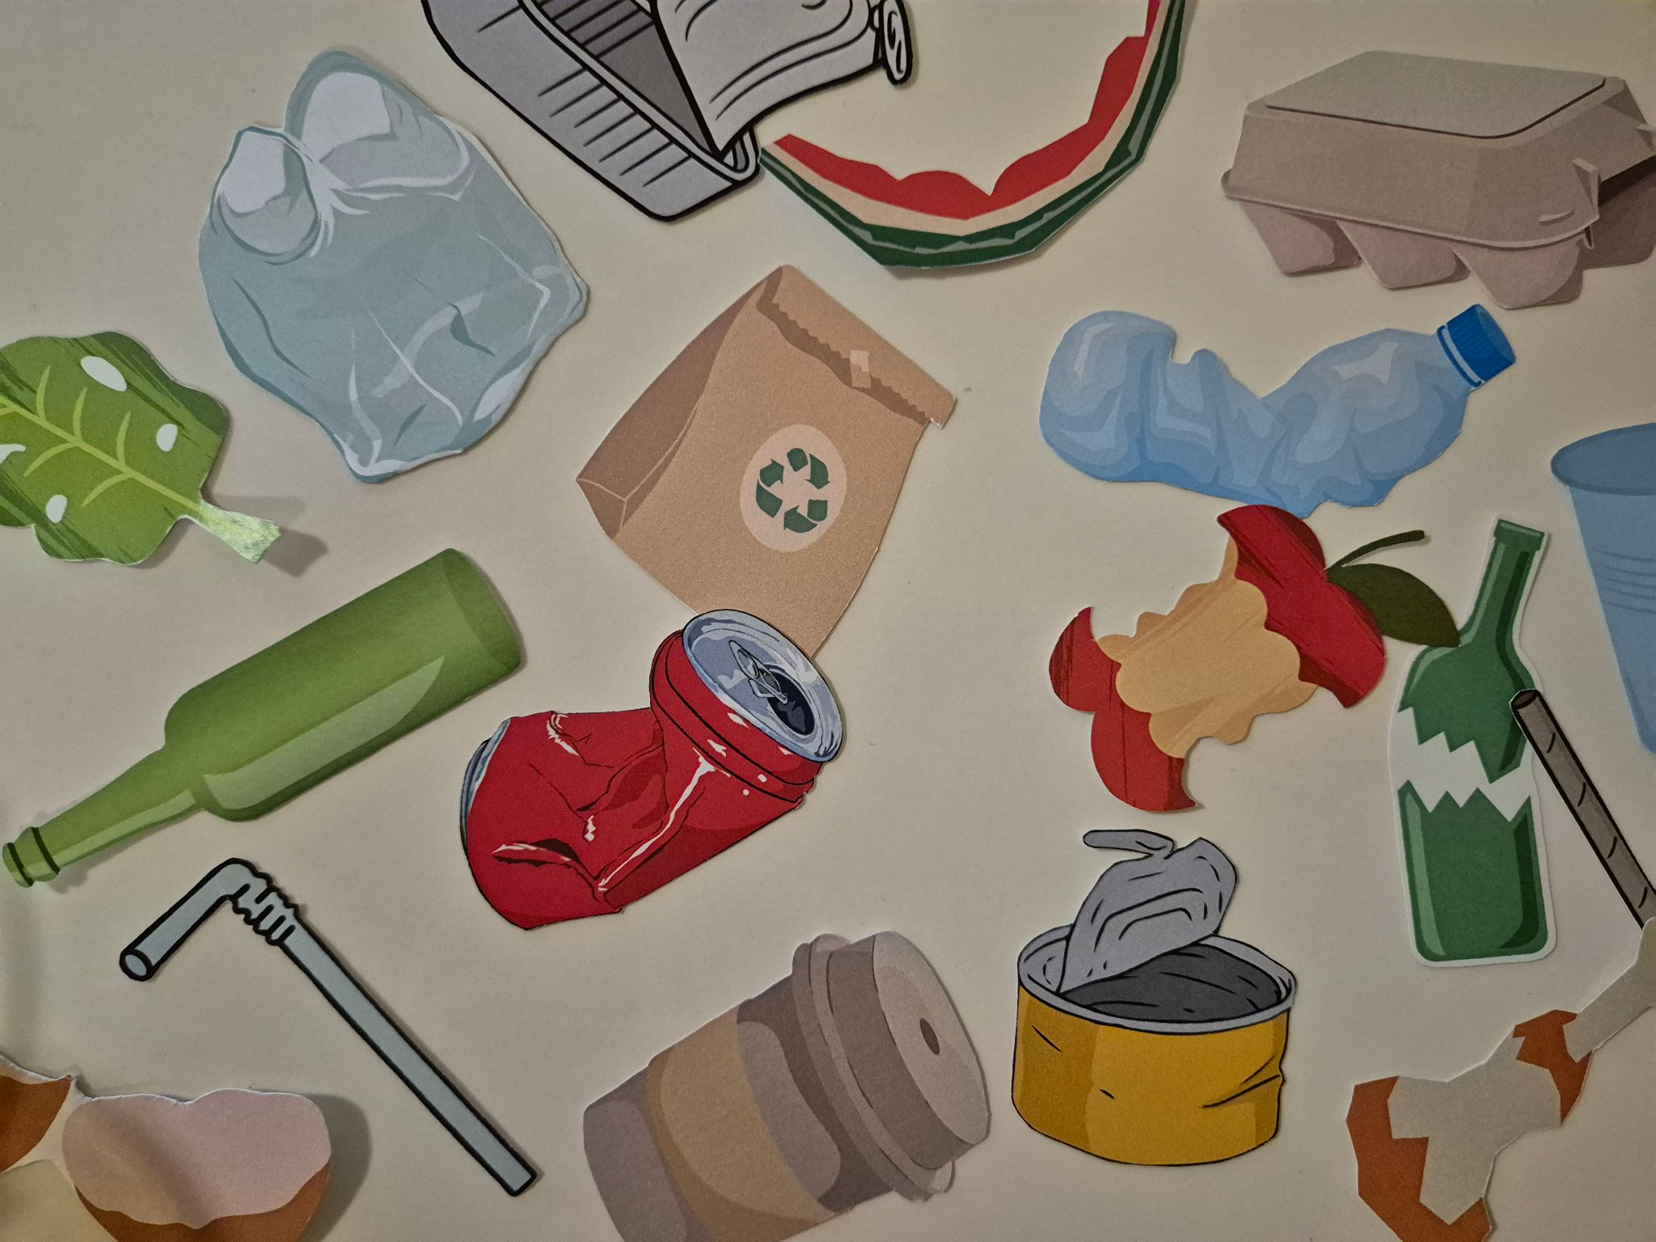
Игра в кутия 5-Рециклирай:

Slide 13
Заедно в единство
за климата!

